Slide 1


Slide 2

Il convient de lancer le mode diaporama pour la diffusion de la leçon en classe
Réservé à l’enseignant (e)

Slide 3




Pictogrammes
Réservé à l’enseignant (e)
L’enseignant parle
Diffusion d’un média
Média en cours de diffusion
Fin du média. Passer au slide suivant
Expliquer, donner une consigne
Désigner un élève

Slide 4
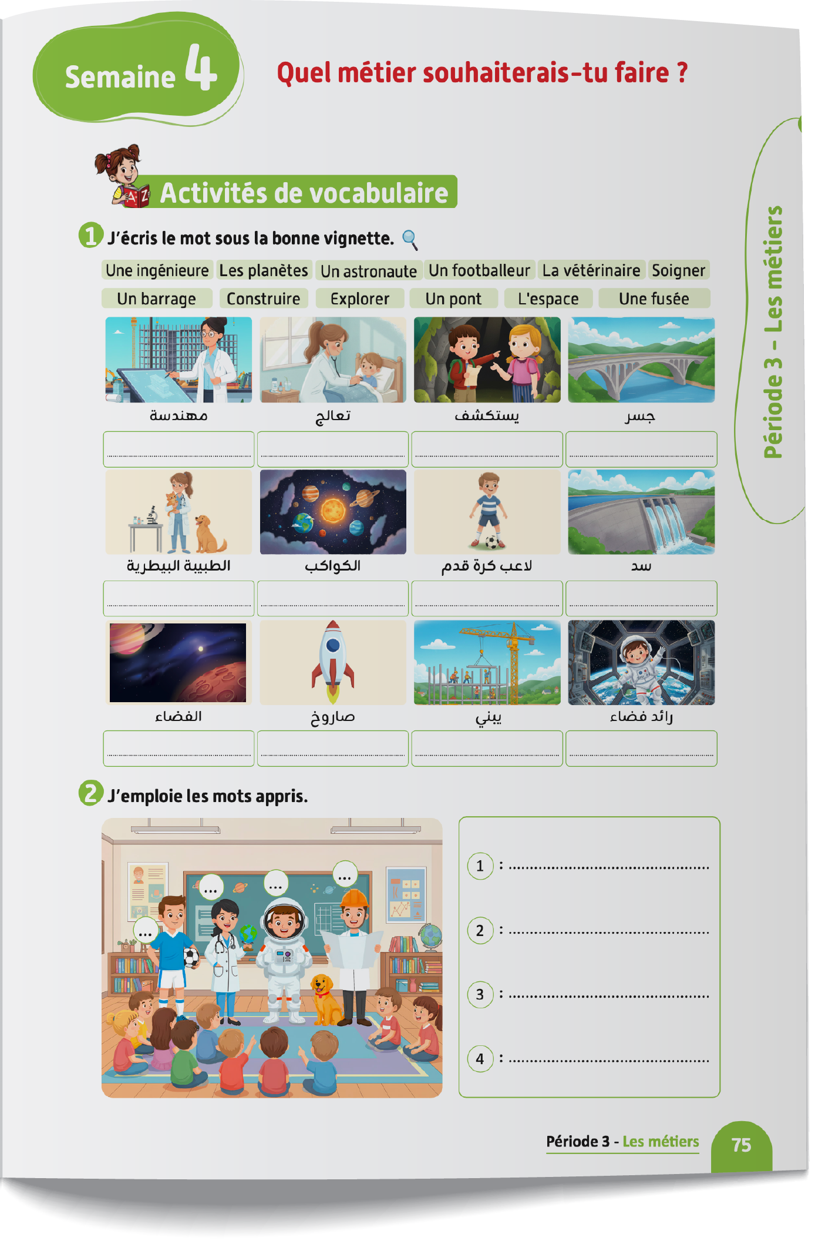
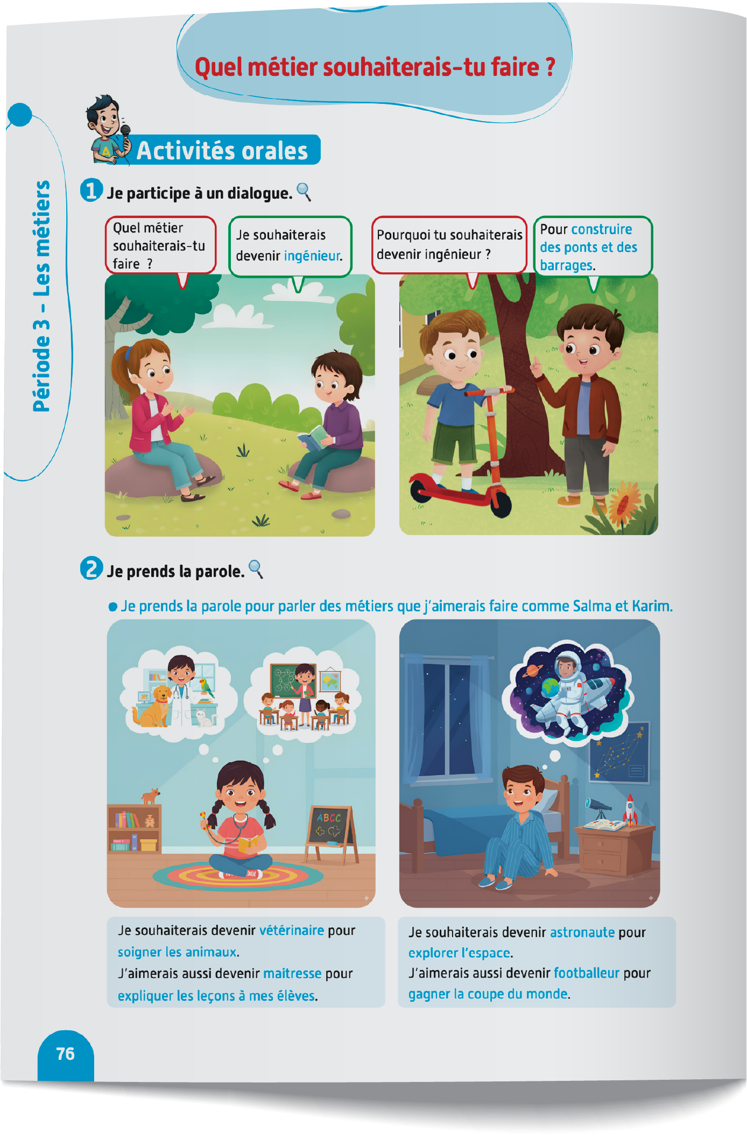
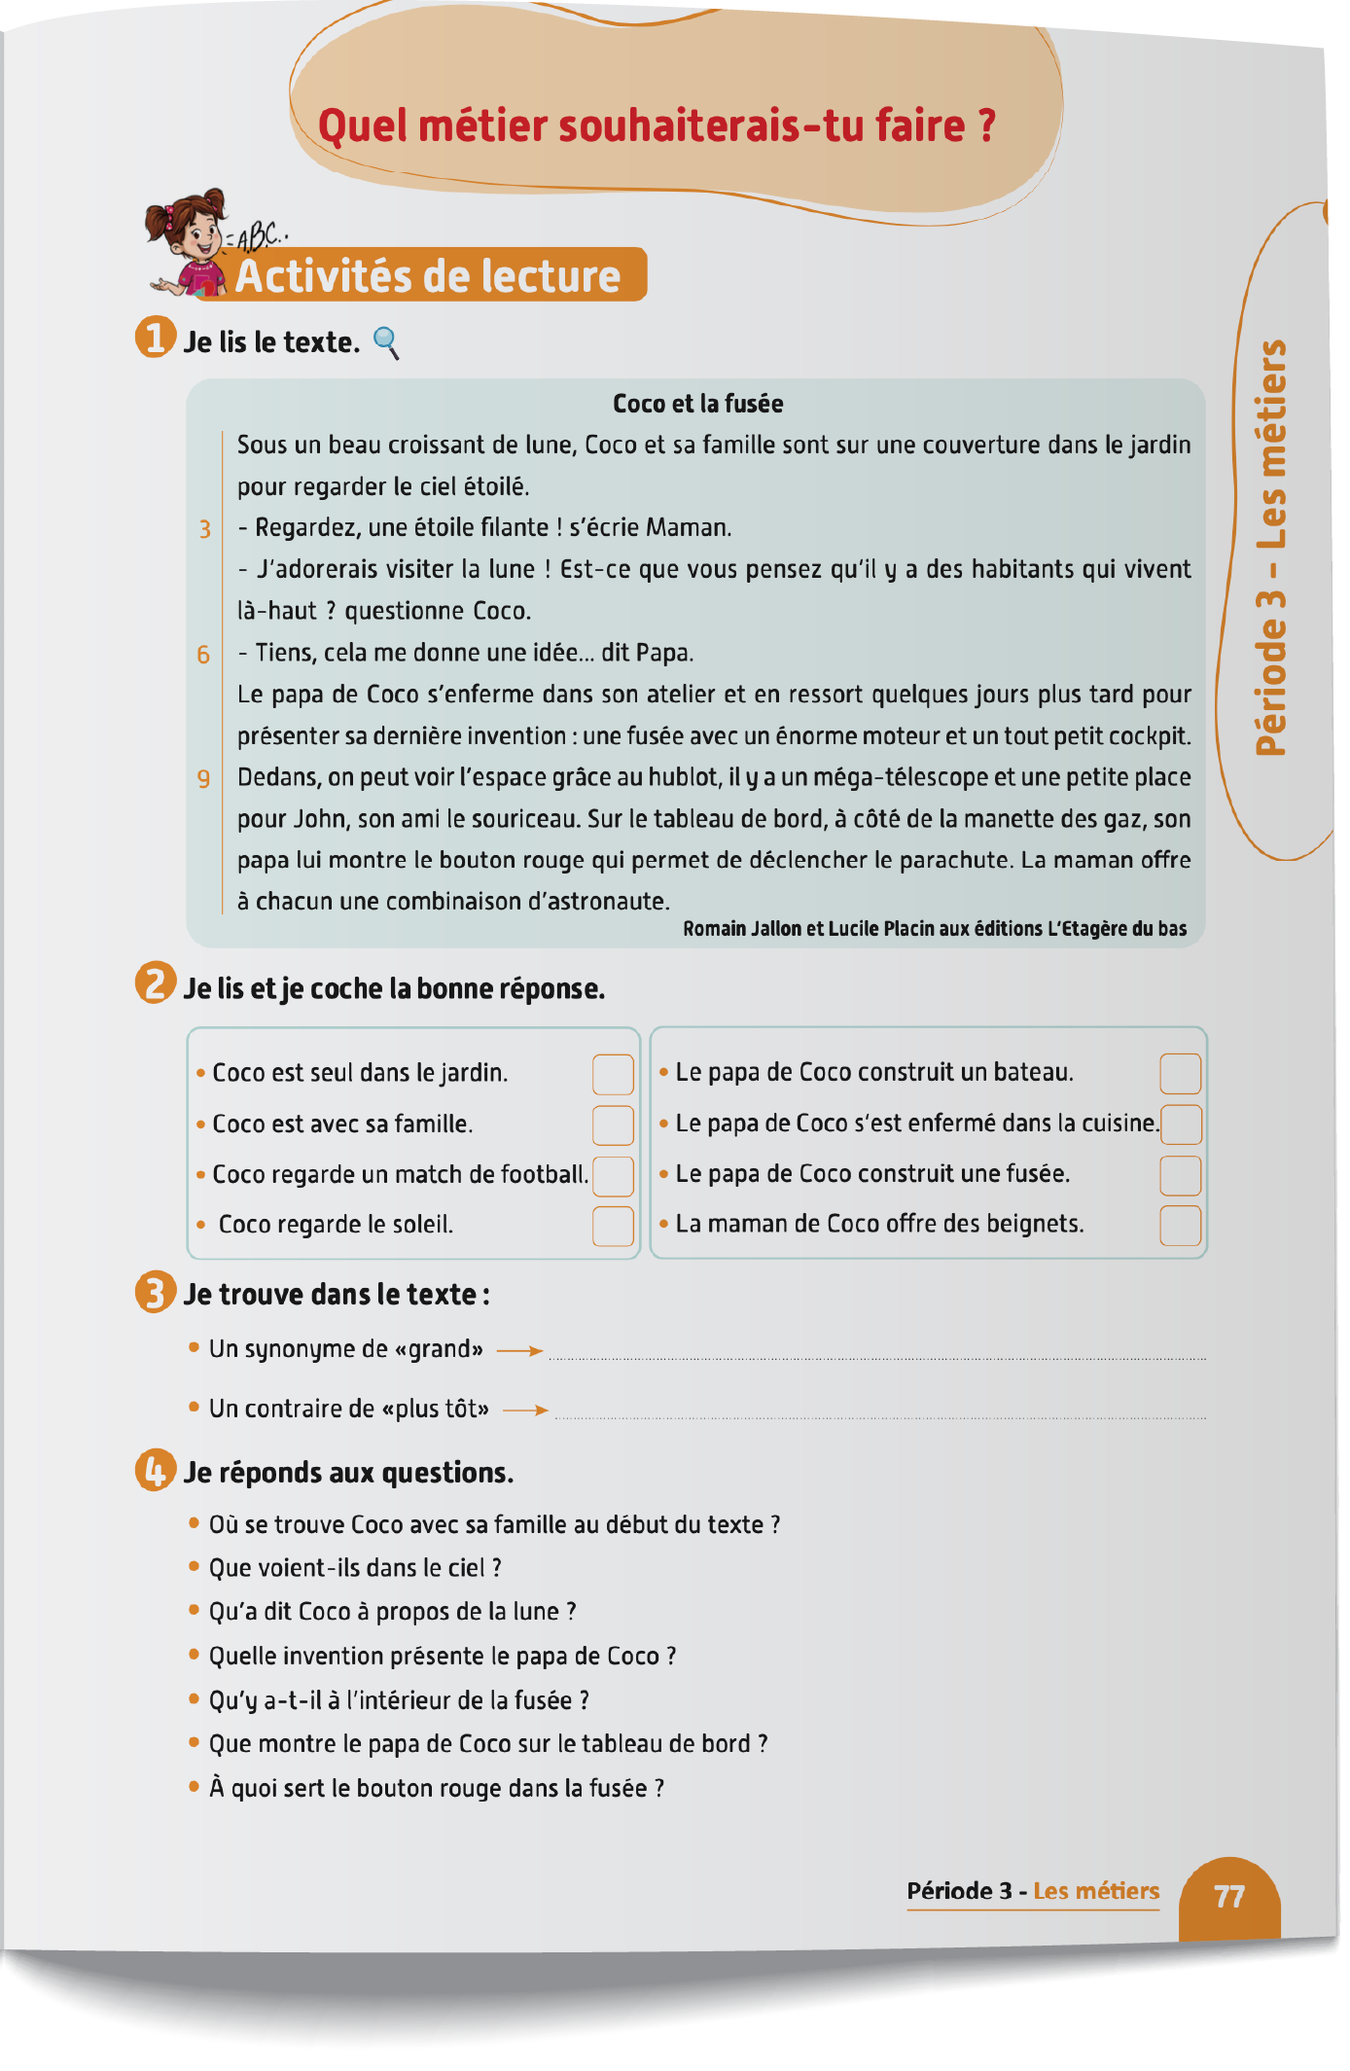
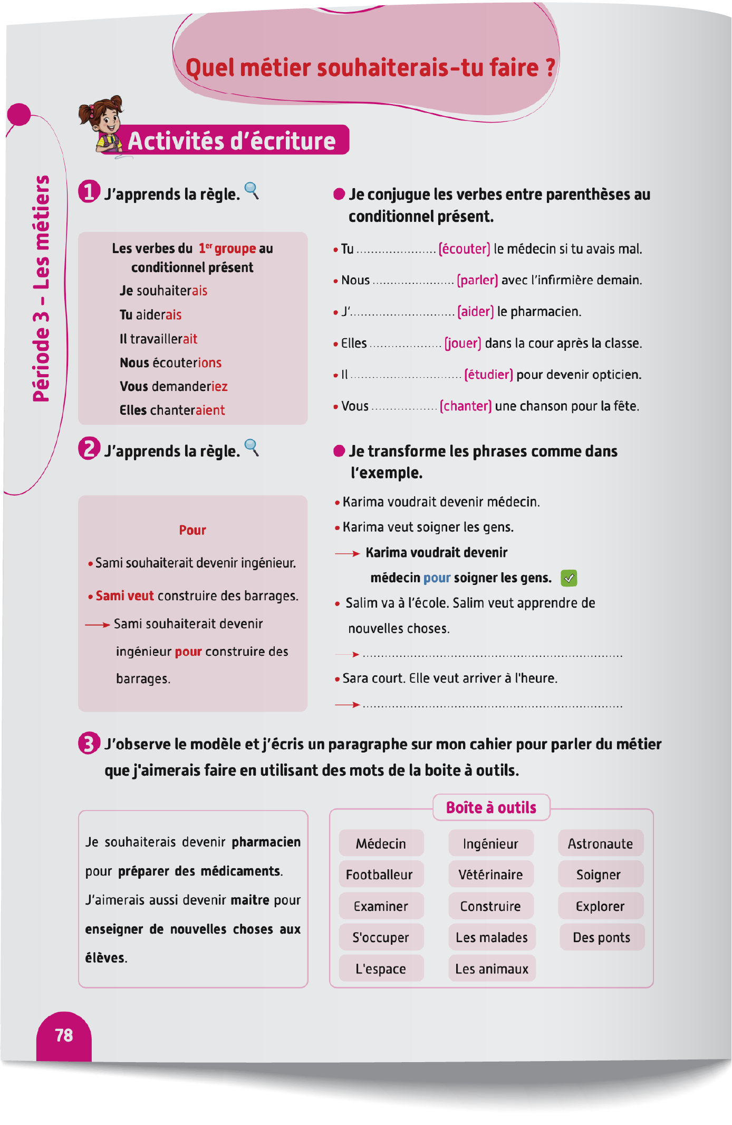
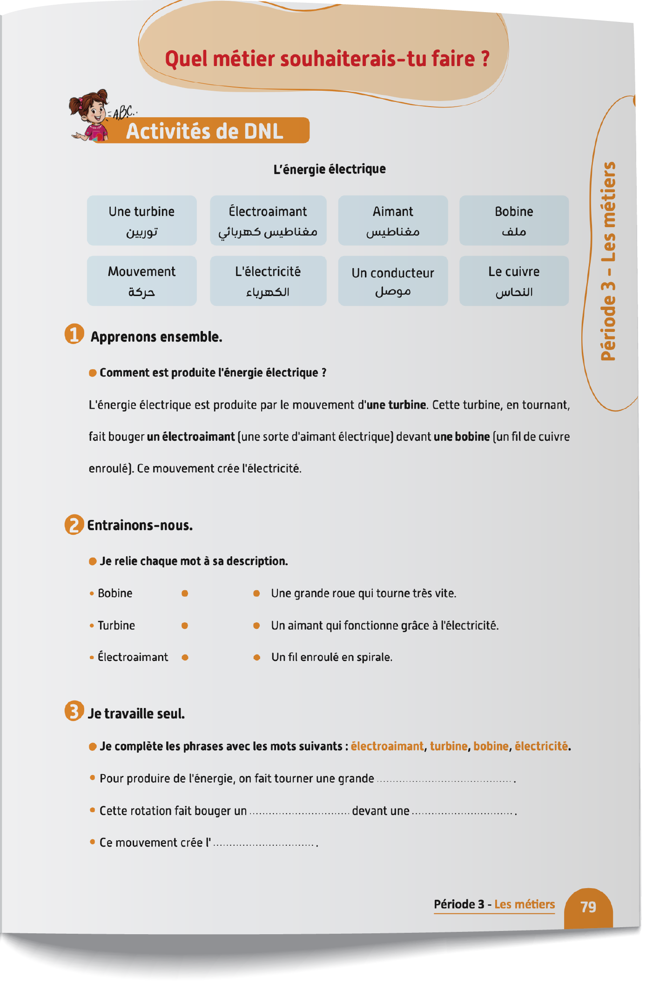
Contenu de la semaine
Réservé à l’enseignant (e)

Slide 5

Organisation de la semaine
Réservé à l’enseignant
Séance 1
Séance 4
Présentation du vocabulaire
Exploitation du vocabulaire
Activités de vocabulaire sur livret
Oral – Dialogue
Lecture – Texte (Compréhension 2)
DNL
Séance 2
Séance 5
Oral – Acte de parole 1
Ecrit – Point de langue 1
Lecture – Texte (fluidité)
Oral – Prise de parole
Ecriture – texte
Séance 3
Séance 6
Oral - Acte de parole 2
Ecrit – Point de langue 2
Lecture – Texte (Compréhension 1)
Révision
Lecture offerte

Slide 6



Plan de la séance 4
Réservé à l’enseignant (e)
1. Dialogue
Jouer un dialogue reprenant les actes de parole enseignés.
Texte : Compréhension (2).
Lire des fractions.

Slide 7




Bonjour les enfants ! La leçon de français commence maintenant.
Dialogue
Lecture
DNL

Slide 8

Aujourd’hui, nous allons apprendre un dialogue avec Majd et Nada.

Slide 9

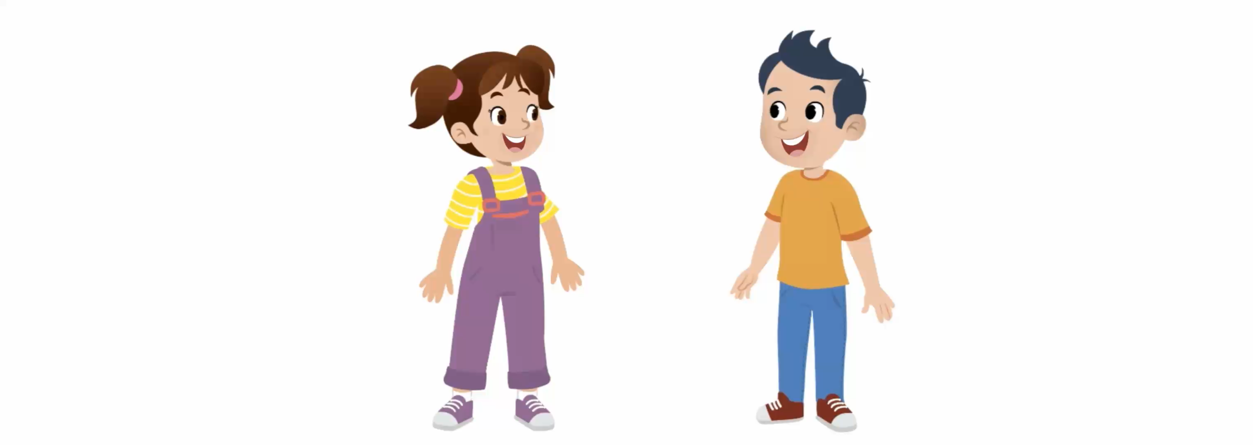

Lecture de la vidéo.

Slide 10

Nous allons écouter le dialogue une deuxième fois.

Slide 11
Lecture de la vidéo.

Slide 12

Maintenant, on va répéter le dialogue ensemble. Je vais lire chaque réplique et vous allez répéter après moi. Puis, on va continuer à répéter le dialogue.

Slide 13
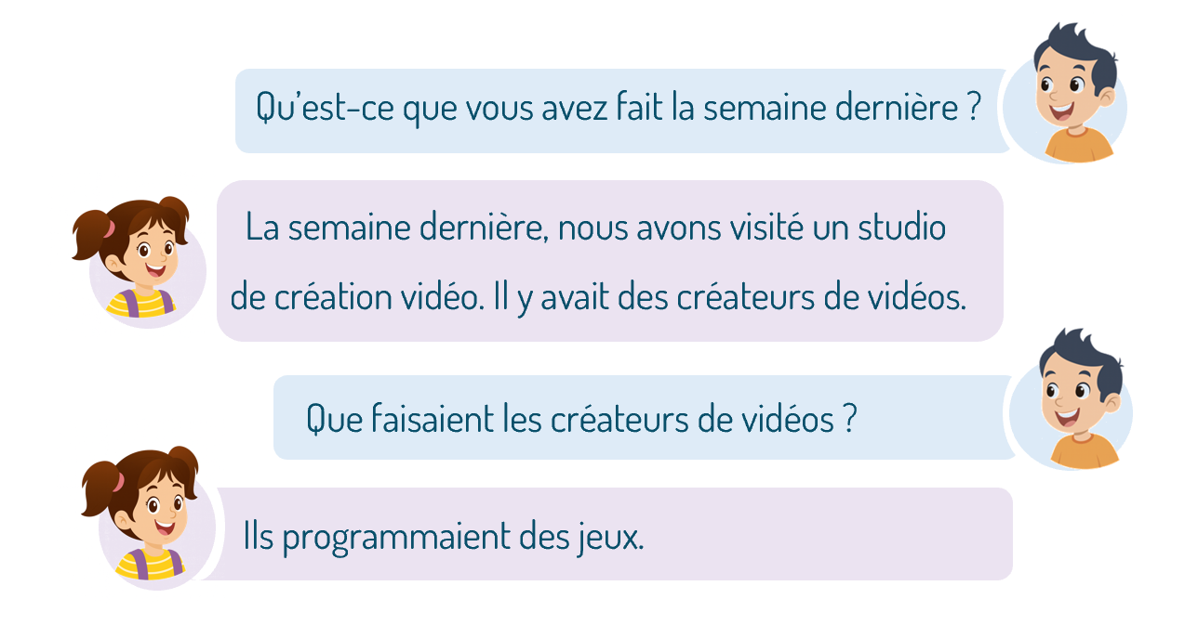
On va continuer la répétition du dialogue. Je vais lire chaque réplique et vous allez répéter après moi.

Slide 14

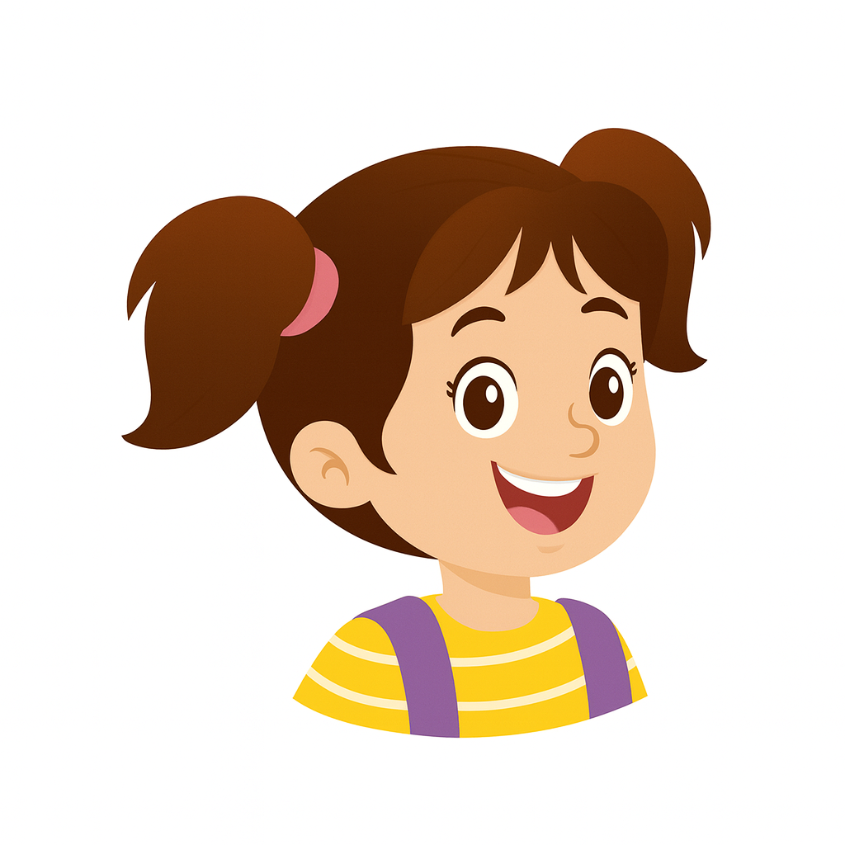
On va continuer la répétition du dialogue. Je vais lire chaque réplique et vous allez répéter après moi.
Connais-tu la personne qui conduit un bateau ?
Oui, c’est le capitaine qui conduit un bateau.
As-tu déjà voyagé en bateau ?
Non, je n’ai jamais pris de bateau.
As-tu déjà voyagé en avion ?
Non, je n’ai jamais pris d’avion.

Slide 15
On va continuer la répétition du dialogue. Je vais lire chaque réplique et vous allez répéter après moi.
Où est le médecin ?
Le médecin est à l’hôpital. Il y travaille.
Que fait le médecin ?
Il est en train d’examiner le malade.
Où est l’infirmière ?
L’infirmière est à la clinique.
Que fait l’infirmière ?
Elle est en train de faire des piqûres au malade.

Slide 16
On va continuer la répétition du dialogue. Je vais lire chaque réplique et vous allez répéter après moi.
Quel métier souhaiterais-tu faire ?
Je souhaiterais devenir ingénieure.
Pourquoi tu souhaiterais devenir ingénieure ?
Je souhaiterais devenir ingénieure pour construire des barrages.

Slide 17
On va continuer la répétition du dialogue. Je vais lire chaque réplique et vous allez répéter après moi.
Et toi, quel métier souhaiterais-tu faire ?
Je souhaiterais devenir astronaute.
Pourquoi tu souhaiterais devenir astronaute ?
Je souhaiterais devenir astronaute pour explorer l’espace.
Au revoir !
A bientôt !

Slide 18

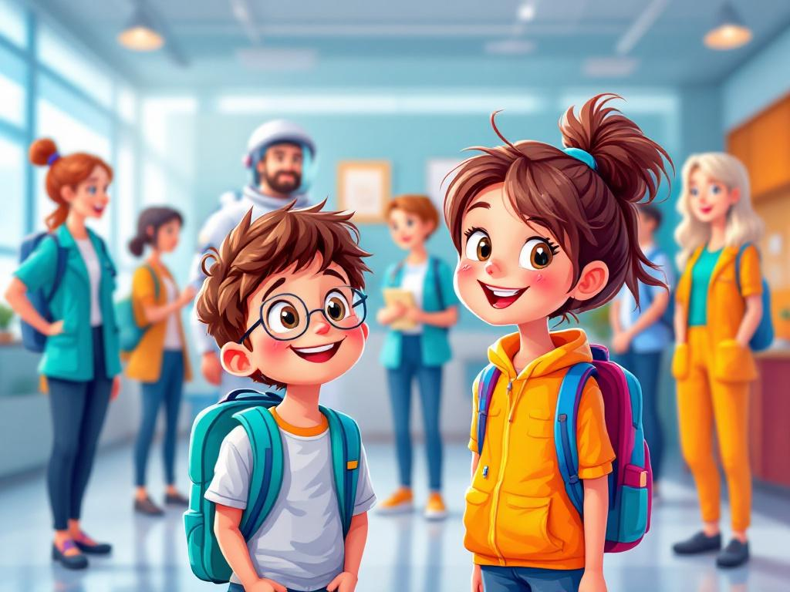
Maintenant, on va jouer ce dialogue. On va le faire en 3 étapes. Soyez attentifs.
Etape 1
Etape 2
Etape 3

Slide 19
Etape 1. Je vais vous expliquer la situation.
Étape 1
Étape 2
Étape 3
Situation : Le garçon et la fille se rencontrent au salon des métiers. Chacun pose à l’autre les questions suivantes :
Qu’est-ce que vous avez fait la semaine dernière ?
Où travaille ____________ ?
Que fait _______________ ?
Quel métier souhaiterais-tu faire ?
Pourquoi souhaiterais-tu devenir _________?

Slide 20
Etape 2. Chacun réfléchit silencieusement à ce qu’il va dire dans le dialogue.
Étape 1
Étape 2
Étape 3
Situation : Le garçon et la fille se rencontrent au salon des métiers. Chacun pose à l’autre les questions suivantes :
Qu’est-ce que vous avez fait la semaine dernière ?
Où travaille ____________ ?
Que fait _______________ ?
Quel métier souhaiterais-tu faire ?
Pourquoi souhaiterais-tu devenir _________?

Slide 21

Etape 3. Maintenant, vous allez jouer le dialogue. Qui veut passer au tableau ?
Étape 1
Étape 2
Étape 3
Situation : Le garçon et la fille se rencontrent au salon des métiers. Chacun pose à l’autre les questions suivantes :
Qu’est-ce que vous avez fait la semaine dernière ?
Où travaille ____________ ?
Que fait _______________ ?
Quel métier souhaiterais-tu faire ?
Pourquoi souhaiterais-tu devenir _________?

Slide 22

Maintenant, tout le monde participe. Jouez le dialogue avec votre voisin.
Qu’est-ce que vous avez fait la semaine dernière ?
Où travaille ____________ ?
Que fait _______________ ?
Quel métier souhaiterais-tu faire ?
Pourquoi souhaiterais-tu devenir _________?

Slide 23
Plan de la séance 4
Réservé à l’enseignant (e)
Jouer un dialogue reprenant les actes de parole enseignés.
2. Lecture
Texte : Compréhension (2).
Lire des fractions.

Slide 24

Maintenant, on va faire de la lecture.
dialogue
lecture
DNL

Slide 25
Ouvrez le manuel à la page 77. On va lire ce texte.
dialogue
lecture
DNL

Slide 26
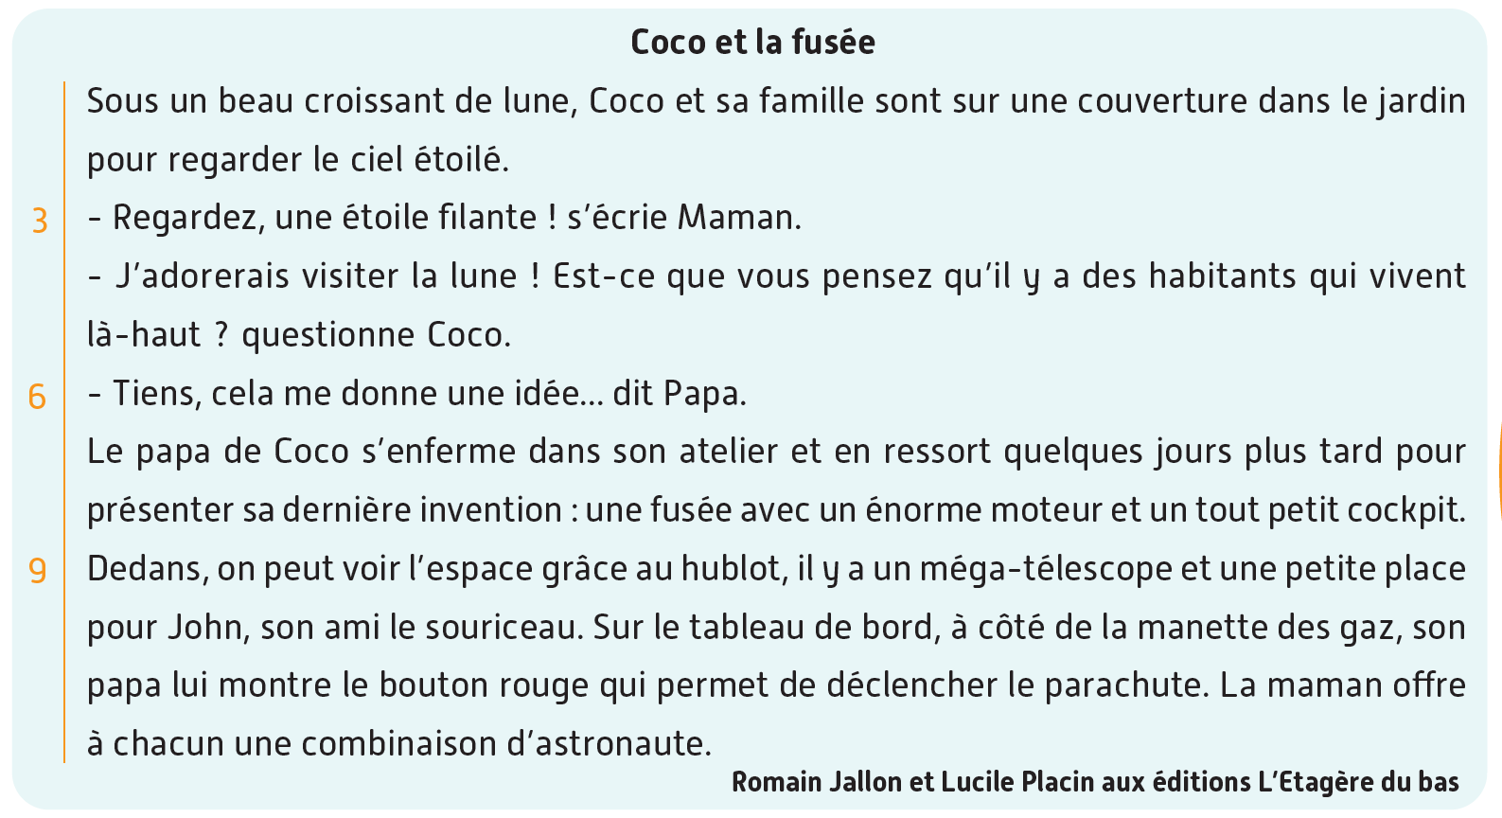
Lisez le texte silencieusement sur votre livret. Après, on écoutera une lecture audio.
dialogue
lecture
DNL

Slide 27

Lecture de la vidéo.
dialogue
lecture
DNL

Slide 28
Qui veut lire le texte ? Je vais désigner plusieurs élèves. Chacun va lire un passage.
dialogue
lecture
DNL

Slide 29

Prenez vos ardoises. On va répondre à des questions de compréhension.
dialogue
lecture
DNL

Slide 30
Lisez la question et cherchez la réponse dans le texte.
dialogue
lecture
DNL
Où sont Coco et sa famille?

Slide 31
Écrivez le numéro de la bonne réponse sur vos ardoises.
dialogue
lecture
DNL
Où sont Coco et sa famille?
Coco et sa famille sont chez les voisins.
Ils sont au centre spatial.
Coco et sa famille sont dans le jardin.
Coco et sa famille sont au cinéma.

Slide 32
Levez vos ardoises. La bonne réponse est : «Coco et sa famille sont dans le jardin ».
dialogue
lecture
DNL
Où sont Coco et sa famille?
Coco et sa famille sont chez les voisins.
Ils sont au centre spatial.
Coco et sa famille sont dans le jardin.
Coco et sa famille sont au cinéma.

Slide 33

Prenez vos cahiers.
dialogue
lecture
DNL

Slide 34
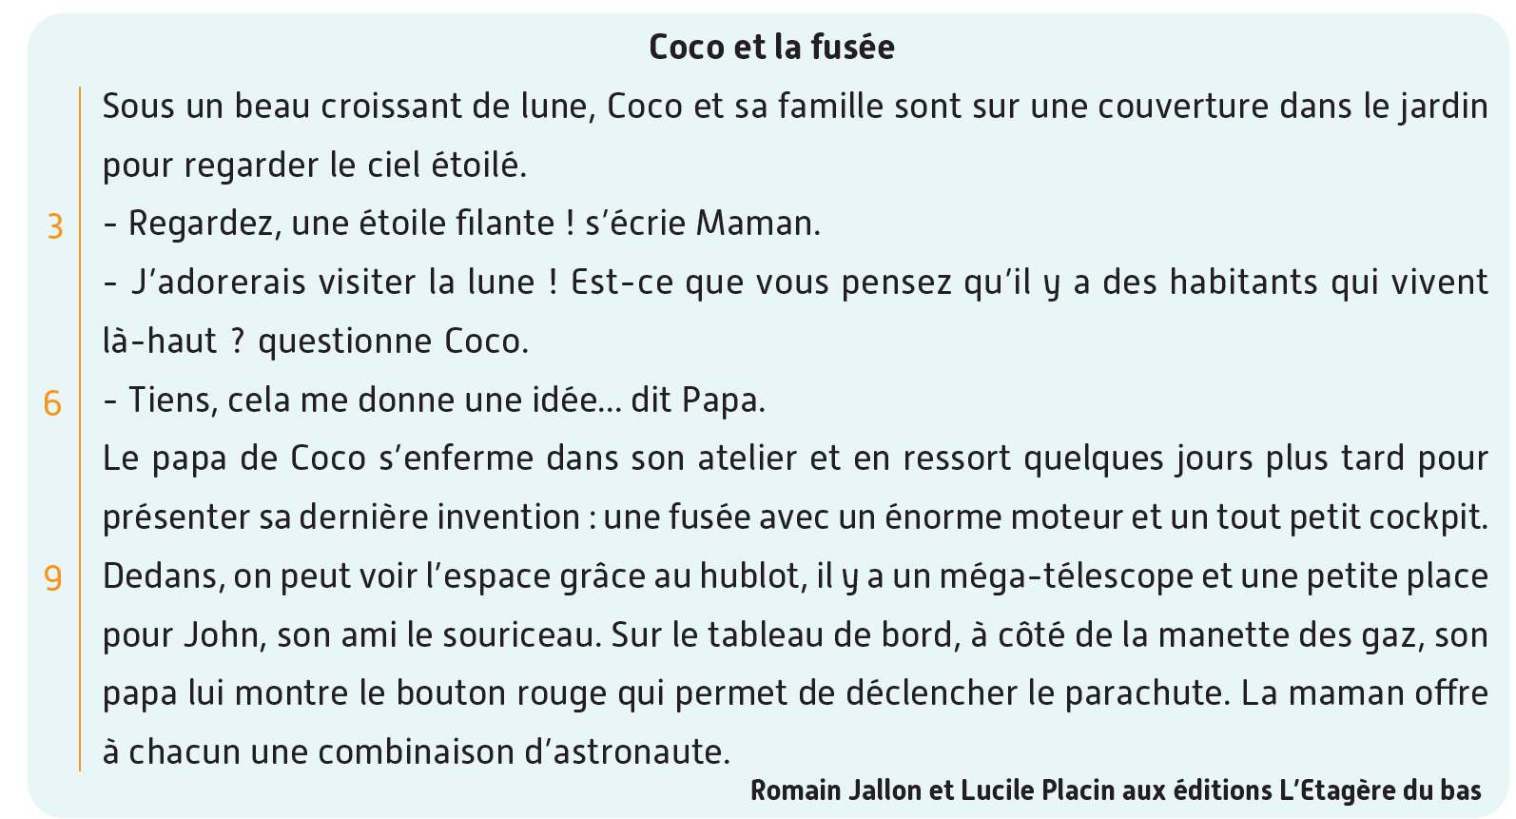
Répondez à cette question sur vos cahiers. Je vais passer entre les rangs pour vous aider.
dialogue
lecture
DNL
Que fait le papa de Coco dans son atelier ?

Slide 35

Qui veut lire sa réponse ?
dialogue
lecture
DNL
Que fait le papa de Coco dans son atelier ?

Slide 36
La réponse est : « Le papa de Coco construit une fusée avec un énorme moteur et un tout petit cockpit ».
dialogue
lecture
DNL
Que fait le papa de Coco dans son atelier ?
Le papa de Coco construit une fusée avec un énorme moteur et un tout petit cockpit.

Slide 37
Répondez à cette question sur vos cahiers. Je vais passer entre les rangs pour vous aider.
dialogue
lecture
DNL
Qu’est-ce qu’il y a à l’intérieur de la fusée ?

Slide 38
Qui veut lire sa réponse ?
dialogue
lecture
DNL
Qu’est-ce qu’il y a à l’intérieur de la fusée ?

Slide 39
La réponse est : « Il y a un méga-télescope et une petite place pour John, son ami le souriceau ».
dialogue
lecture
DNL
Qu’est-ce qu’il y a à l’intérieur de la fusée ?
Il y a un méga-télescope et une petite place pour John, son ami le souriceau.

Slide 40

Maintenant, chacun va parler du métier qu’il souhaiterait faire. Répondez à cette question sur vos cahiers. Je vais passer entre les rangs pour vous aider.
dialogue
lecture
DNL
Quel métier souhaiterais-tu faire ?

Slide 41
Qui veut lire sa réponse ?
dialogue
lecture
DNL
Quel métier souhaiterais-tu faire ?

Slide 42
Plan de la séance 4
Réservé à l’enseignant (e)
Jouer un dialogue reprenant les actes de parole enseignés.
Texte : Compréhension (2).
3. DNL
Lire des fractions.

Slide 43

Maintenant, nous allons apprendre à lire des fractions. Soyez attentifs.
dialogue
Lecture
DNL
Lire des fractions

Slide 44
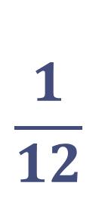
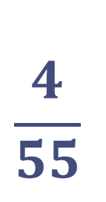
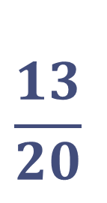

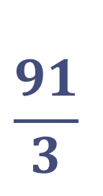
Lisons ensemble ces nombres.
dialogue
Lecture
DNL
$$\frac{4}{55}$$
$$\frac{1}{12}$$
$$\frac{25}{104}$$
$$\frac{13}{20}$$
$$\frac{91}{3}$$

Slide 45
Qui veut lire ?
dialogue
Lecture
DNL
$$\frac{4}{55}$$
$$\frac{1}{12}$$
$$\frac{25}{104}$$
$$\frac{13}{20}$$
$$\frac{91}{3}$$

Slide 46
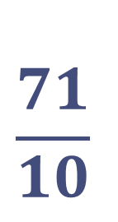
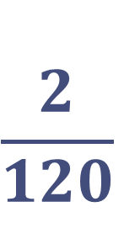
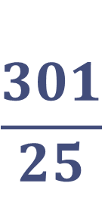
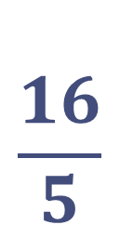
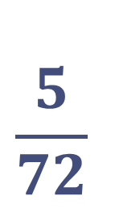
Lisons ensemble ces nombres.
dialogue
Lecture
DNL
$$\frac{2}{120}$$
$$\frac{71}{10}$$
$$\frac{16}{5}$$
$$\frac{301}{25}$$
$$\frac{5}{72}$$

Slide 47
Qui veut lire ?
dialogue
Lecture
DNL
$$\frac{2}{120}$$
$$\frac{71}{10}$$
$$\frac{16}{5}$$
$$\frac{301}{25}$$
$$\frac{5}{72}$$

Slide 48
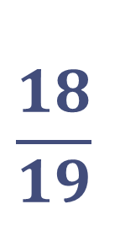
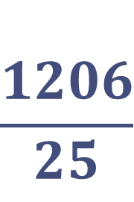
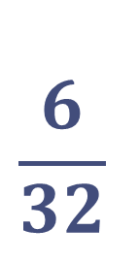
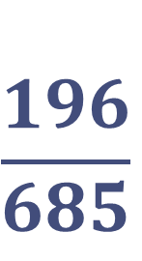
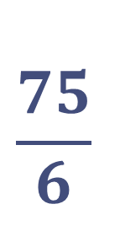
Lisons ensemble ces nombres.
dialogue
Lecture
DNL
$$\frac{1206}{25}$$
$$\frac{18}{19}$$
$$\frac{196}{685}$$
$$\frac{6}{32}$$
$$\frac{75}{6}$$

Slide 49
Qui veut lire ?
dialogue
Lecture
DNL
$$\frac{1206}{25}$$
$$\frac{18}{19}$$
$$\frac{196}{685}$$
$$\frac{6}{32}$$
$$\frac{75}{6}$$

Slide 50

Prenez vos ardoises.
dialogue
Lecture
DNL

Slide 51

Ecrivez en chiffres le nombre suivant.
dialogue
Lecture
DNL
deux sur cent quatre

Slide 52
Levez les ardoises.
dialogue
Lecture
DNL

Slide 53

Corrigez.
dialogue
Lecture
DNL
$$\frac{2}{104}$$

Slide 54
Ecrivez en chiffres le nombre suivant.
dialogue
Lecture
DNL
Mille deux sur soixante

Slide 55
Levez les ardoises.
dialogue
Lecture
DNL

Slide 56
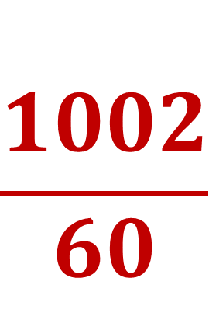
Corrigez.
dialogue
Lecture
DNL
$$\frac{1002}{60}$$

Slide 57
Ecrivez en chiffres le nombre suivant.
dialogue
Lecture
DNL
quatre sur dix sept

Slide 58
Levez les ardoises.
dialogue
Lecture
DNL

Slide 59

Corrigez.
dialogue
Lecture
DNL
$$\frac{4}{17}$$

Slide 60
Ecrivez en chiffres le nombre suivant.
dialogue
Lecture
DNL
sept cents sur cinquante deux

Slide 61
Levez les ardoises.
dialogue
Lecture
DNL

Slide 62

Corrigez.
dialogue
Lecture
DNL
$$\frac{700}{52}$$

Slide 63
Notez les devoirs à faire à la maison. Vous allez relire le texte.
dialogue
Lecture
DNL

Slide 64


La séance d’aujourd’hui est terminée. À bientôt.
dialogue
Lecture
DNL

